Slide 1
接口测试培训
陈炳炀

Slide 2
01
接口测试基础
CONTENTS
02
接口自动化测试
03
接口测试实战

Slide 3
接口测试基础
/01

Slide 4
接口的定义
什么是接口：
接口是指外部系统与系统之间以及内部各子系统之间的交互点。
http 接口
http接口是走http协议，通过路径来区分调用的方法，请求报文都是key-value形式的，返回报文一般都是json串，有get和post等方法，这也是最常用的两种请求方式。
webservice 接口
webservice接口是走soap协议通过http传输，请求报文和返回报文都是xml格式的，我们在测试的时候都用通过工具才能进行调用，测试。

Slide 5
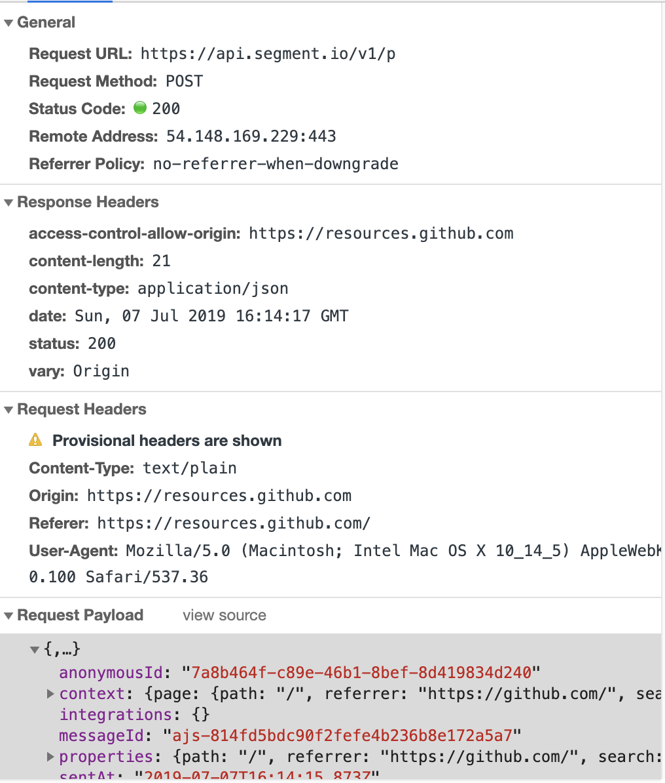
HTTP协议
HTTP简介
01
HTTP协议是互联网上应用最为广泛的一种网络协议。主要被用于在Web浏览器和网站服务器之间传递信息。 HTTP 是基于 TCP/IP 协议的应用层协议。
请求方法
02
GET POST DELETE PUT
状态码
03
1XX：提供信息 2XX：请求成功
3XX：请求重定向 4XX：请求包含错误
5XX：服务器执行错误
*地图素材来源于国家测绘局
审图号：GS(2008)1503号

Slide 6
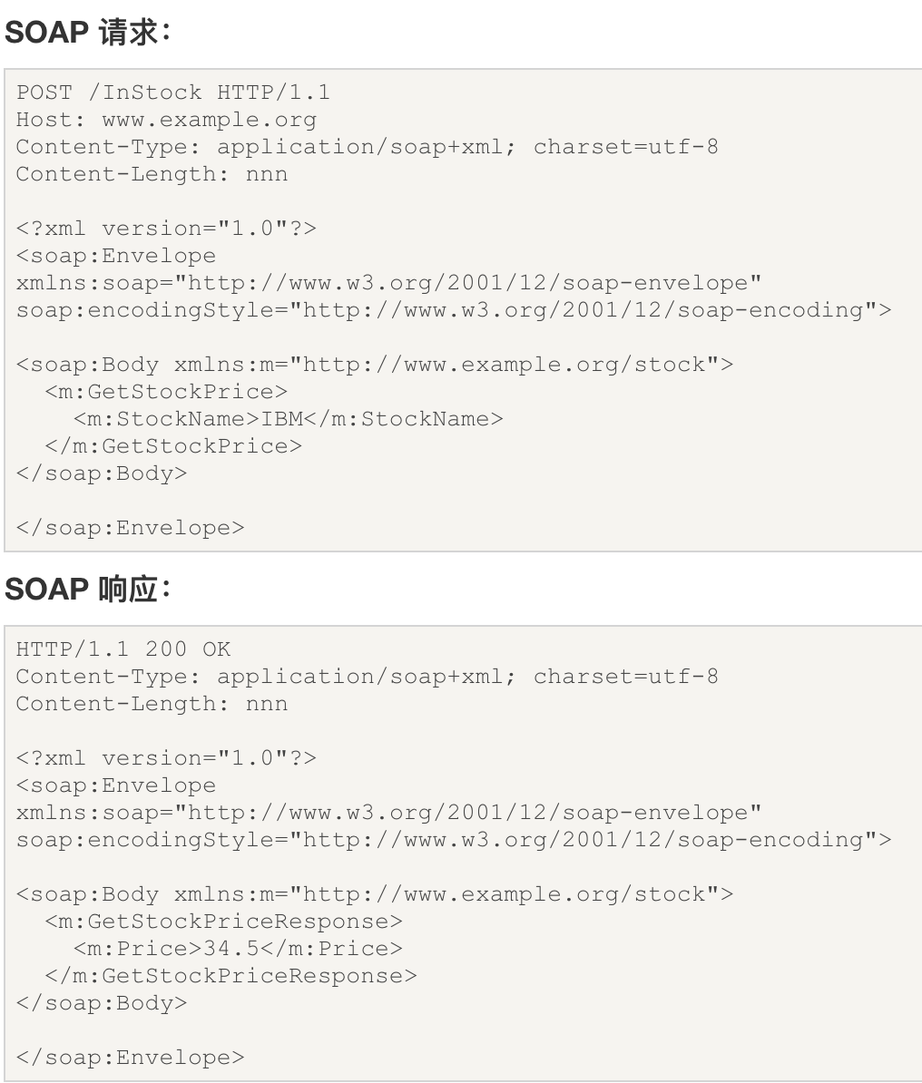
SOAP协议
SOAP简介
01
SOAP 是基于 XML 的简易协议，可使应用程序在 HTTP 之上进行信息交换。
为什么使用 SOAP
02
目前的应用程序通过使用远程过程调用（RPC）在诸如 DCOM 与 CORBA 等对象之间进行通信，会产生兼容性以及安全问题。
HTTP 得到了所有浏览器及服务器的支持。
SOAP 提供了一种标准的方法，使得运行在不同的操作系统并使用不同的技术和编程语言的应用程序可以互相进行通信。
*地图素材来源于国家测绘局
审图号：GS(2008)1503号

Slide 7
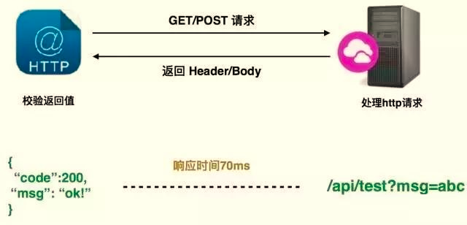
接口测试的定义
测试系统组件间接口的一种测试
主要用于检测外部系统与系统之间以及内部各个子系统之间的交互点。
测试的重点是要检查数据的交换，传递和控制管理过程，以及系统间的相互逻辑依赖关系等。

Slide 8
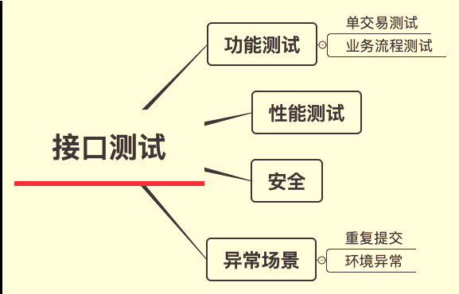
接口测试的内容

Slide 9
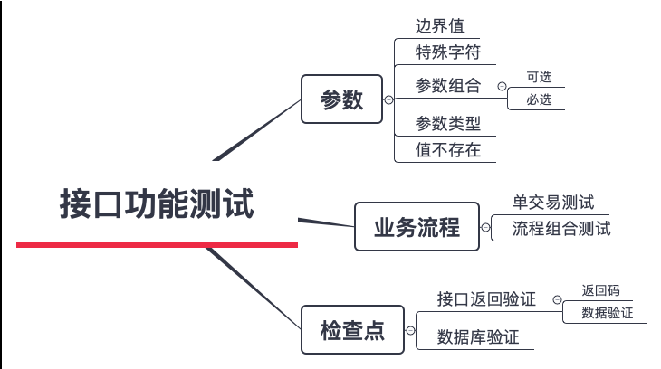
接口功能测试的内容

Slide 10
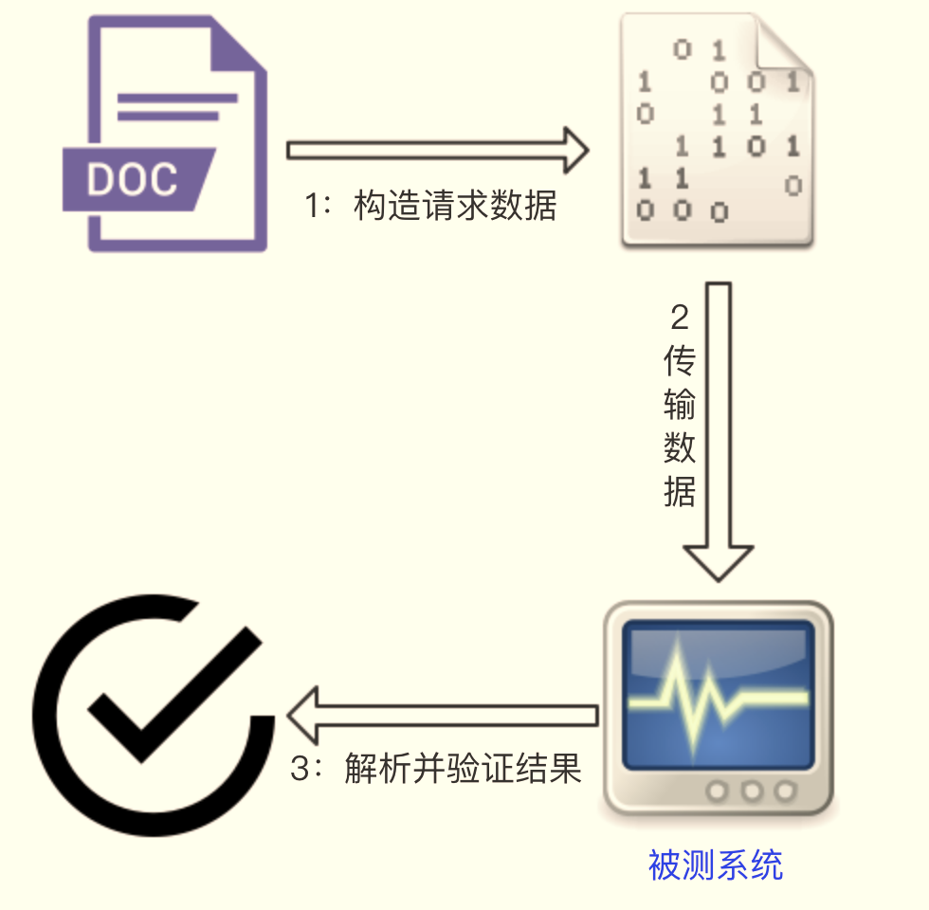
接口测试原理
构造
传输
验证

Slide 11
接口测试的优势
01
02
03
04
分层测试，更容易发现和定位问题
测试执行速度快，测试结果快速反馈
维护成本相对较低
可实现更高的测试覆盖率

Slide 12
接口自动化测试
/02

Slide 13
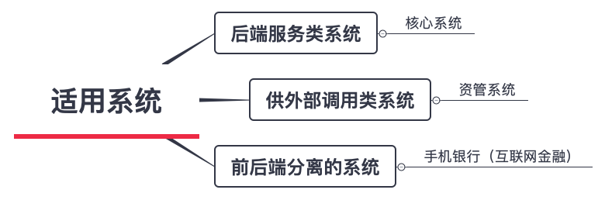
接口自动化适用系统

Slide 14

接口自动化执行流程
1
数据准备
2
建立测试场景，关联测试需求，启动批量执行
3
测试结果分析，错误定位及错误案例重跑

Slide 15
接口测试实战
/03

Slide 16

Http接口测试
测试工具
被测系统
接口文档
postman
GitHub
很好用的一款接口功能测试工具，很方便的塞数据，查看响应，设置检查点/断言，能进行一定程度上的自动化测试
全球最大的开源代码托管平台
https://developer.github.com/v3/
遵循REST规范设计的接口

Slide 17
webservice接口测试
测试工具
被测系统
接口文档
SOAPUI
支付清算平台
SOAPUI是一个开源测试工具，通过soap/http来检查、调用、实现Web Service的功能/负载/符合性测试
行内二代支付系统

Slide 18

Thanks

